Slide 1
Educazione Finanziaria per le Famiglie
Formazione per il Formatore Modulo 1
Presentazione del Programma Formativo Money Matters in materia economica per il Formatore e del Concetto di Apprendimento Familiare

Slide 2
Lo scopo del modulo è quello di conoscere il Programma Formativo Money Matters in materia economica per il Formatore ed il concetto di Apprendimento Familiare
Obiettivi Didattici
I partecipanti sapranno:
Fornire una descrizione del programma Money matters
Spiegare l’importanza dell’utilizzo del metodo di Apprendimento Familiare
Sfruttare le conoscenze e le competenze in ambito di educazione finanziaria

Slide 3
Modulo 1 Mappa Concettuale della Sessione

Slide 4
Attività di Riscaldamento M1.1 Trova qualcuno che…
Gira per la stanza e parla con le persone. Chiedi loro se le affermazioni nei riquadri della scheda corrispondono loro.
Se la persona dice “sì”, scrivi il suo nome nel riquadro dopodiché procedi fino a che non avrai almeno un nome in ciascun riquadro.

Slide 5
Attività M1.2 Presentazioni e Aspettative
Presentati e dì ad alta voce un’affermazione che ti corrisponde.
Dì una cosa che vorresti imparare oggi dalla formazione.
Nomina la persona successiva che dovrà parlare presentandola con ciò che conosci di lei grazie alla precedente attività.

Slide 6
Attività M1.3 Accordo di gruppo
Mettiamoci d’accordo su come lavorare al meglio tutti insieme per raggiungere gli obiettivi della formazione.

Slide 7
Presentazione del Programma Money Matters

Slide 8
Introduzione al programma
Situazione attuale
Le famiglie attualmente affrontano situazioni di precarietà economica a causa:
10 anni di debiti pregressi
Pandemia dovuta al Covid-19
Mancanza di buone conoscenze finanziarie
Scopo del programma
Rafforzare le famiglie tramite nozioni e competenze finanziarie
Elaborare nuove pratiche d’insegnamento
Fornire supporto in ambito di apprendimento familiare tramite strumenti didattici digitali e di altro tipo
Chiavi di successo
Concentrarsi su un metodo di apprendimento familiare
Creare materiale didattico da condividere rivolto a tutte le famiglie
Introduzione delle nuove pratiche e strumenti per l’ apprendimento digitale

Slide 9
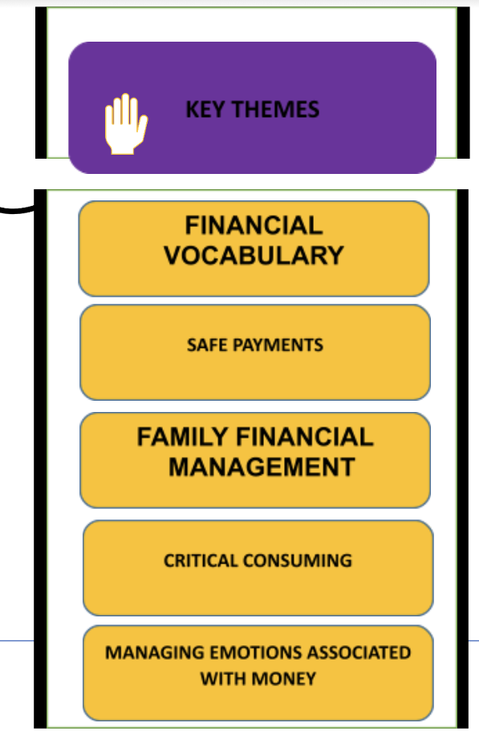
Come sarà?
Per I Genitori e I Tutori
Un programma formativo con lo scopo di trattare l’istruzione finanziaria utilizzando un metodo basato sul laboratorio
Supporto per I genitori e tutori nelll’utilizzo del modello di apprendimento familiare
Per I Giovani tra i
19 e 25 anni
Un’ App che aiuti gli studenti a creare piani finanziari per fronteggiare le condizioni finanziarie
Una pianificazione del budget personale o familiare
Collegamenti alle agenzie di supporto locali
Per i Teenager dai
13 ai 18 anni
Sei Escape Room Didattiche Online risorse di apprendimento basate sulle prove da superare
I loro casi riguarderanno una gestione finanziaria efficace
Per Bambini dai
6 ai 12 anni
12 numeri mensili di fumetti a tema
Trattare alcuni sani principi finanziari

Slide 10
Contenuto del programma Giorno Uno
Modulo 1
Presentare il Programma Formativo Money Matters per il Formatore e fornire un’idea dei concetti di Apprendimento Familiare, apprendimento basato sulle prove da superare e degli aspetti pedagogici legati all’istruzione finanziaria.
Modulo 2
Trattare il linguaggio e vocabolario finanziario base ed i fondamenti di gestione monetaria.

Slide 11
Contenuto del programma Giorno Due
Modulo 3
Esaminare il materiale e gli strumenti finanziari online e le emozioni associate al denaro.
Modulo 4
Studiare le modalità di gestione del denaro durante i periodi critici della vita, comprendere il ruolo del denaro nella nostra vita e come poter divenire un consumatore critico.

Slide 12
Contenuto del programma Giorno Tre
Modulo 5
Approfondire il ruolo del denaro, della matematica e della sua rilevanza in merito all’istruzione finanziaria.
Modulo 6
Studiare la creazione di risorse digitali per le diverse fasce di età in modo da consentire l’apprendimento basato sulle prove da superare.

Slide 13
Autoapprendimento, studio e Credenziali Open Badge
Il programma prevede 12 ore di apprendimento online autodiretto
Avrai l’opportunità di creare le tue risorse
Avrai la possibilità di ottenere micro-credenziali Open Badge

Slide 14
Domande?

Slide 15
Attività M1.4 Il Metodo di Apprendimento Familiare

Slide 16
Gli scopi dell’Apprendimento Familiare sono:
fornire opportunità di apprendimento intergenerazionale
permettere a genitori e figli di apprendere all’interno di una atmosfera favorevole
dare la possibilità a genitori e figli di sviluppare competenze finanziarie e tecnologiche che portino ad una conoscenza più approfondita
aiutare i genitori ad elaborare strategie per poter supportare i propri figli nella loro crescita
Riconoscere il ruolo fondamentale che i genitori e tutori rivestono nell’ apprendimento dei figli

Slide 17
Attività M1.5 Apprendimento Familiare – Vero o Falso?

Slide 18
I princìpi su cui si fonda l’Apprendimento Familiare 1
La convinzione che tutti i genitori abbiano a cuore l’ educazione dei propri figli pur riconoscendo la necessità di un sostegno che consenta di dar loro valore al contributo che essi apportano nella crescita dei propri figli
Rispetto individuale - il contributo di tutti viene incoraggiato e riconosciuto
I modelli si basano sui punti di forza, su ciò che genitori e figli già sanno e riescono a fare in base alle loro esperienze di vita
Vengono individuate, discusse e adattate in base ai programmi le modalità di apprendimento individuale e di accesso alle informazioni, tramite la gamma di attività e strumenti proposti

Slide 19
I princìpi su cui si fonda l’Apprendimento Familiare 2
Le attività per gli adulti ed i programmi flessibili consentono discussioni approfondite in cui l’apprendimento ed il supporto tra pari giocano un ruolo essenziale
Il contesto di apprendimento familiare è informale e sicuro per cui gli adulti e i giovani possono sperimentare un’esperienza di apprendimento positiva che porti all’autosviluppo e ad una maggior sicurezza da parte degli adulti ad esplorare nuove direzioni
L’apprendimento familiare è concepito per coinvolgere gli studenti in una serie di attività pratiche che stimolino la riflessione all’interno di un contesto di apprendimento sicuro e privo di giudizio
A prescindere dal contesto o dall’argomento, la metodologia utilizzata per l’insegnamento suscita entusiasmo e coinvolgimento durante l’apprendimento

Slide 20
Attività M1.6 Creare un’atmosfera di apprendimento positiva
PENSA AD UN CORSO O AD UN’ESPERIENZA POSITIVA DI APPRENDIMENTO A CUI HAI PRESO PARTE
CONDIVIDILA BREVEMENTE CON IL TUO PARTNER
SCEGLIETE INSIEME ALCUNE FRASI O PAROLE CHIAVE DA SCRIVERE SU 2 O 3 BIGLIETTINI

Slide 21
Attività M1.7 Attacca i bigliettini sotto una di queste voci
TUTOR
AMBIENTE
ALTRI FATTORI

Slide 22
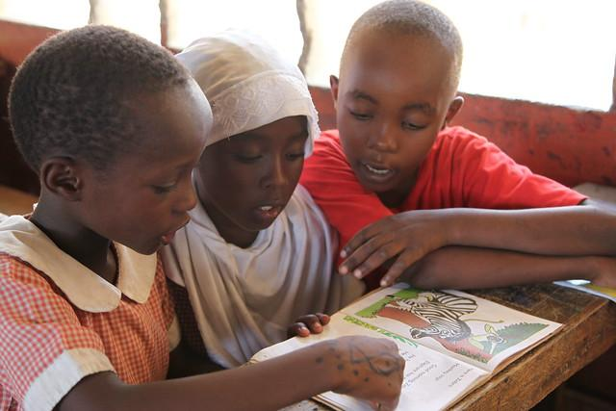
Tutor – alcuni suggerimenti per dare un messaggio positivo:
Comportamento positivo - linguaggio incoraggiante con gli studenti meno sicuri. Con i genitori adottare un linguaggio privo di giudizio e considerarli prima adulti e poi genitori :
“Mi piace il modo in cui …”
“É bello/ accurato /fantasioso ecc”
Creatività – spazio e tempo per riflettere e giocare con le idee
Accettazione dei sentimenti ed emozioni di adulti e bambini- rapporto amichevole
Risate e divertimento – stimolare la voglia di condividere e aiutarsi gli uni con gli altri
Infondere fiducia rafforzando l’autostima degli studenti concentrandosi sui punti di forza

Slide 23
Ambiente – alcuni suggerimenti per creare una buona atmosfera
Ambiente sicuro e accogliente – buona illuminazione – non formale
Visivamente accogliente – affermazioni e poster colorati alle pareti
Accesso all’ acqua e ad altri servizi di comfort
Ordinato e ben organizzato per le esigenze di gruppo
ma con ampio spazio per il movimento
Sedie comode e buona disposizione dei tavoli se all’interno
This Photo by Unknown Author is licensed under CC BY-SA-NC

Slide 24
Altri fattori – alcuni suggerimenti generali
Atmosfera tranquilla – I partecipanti creano le regole- esigenze comportamentali proprie del gruppo – creare una routine e struttura abituale in modo che gli studenti sappiano cosa aspettarsi
Linguaggio positivo - ‘Cortesemente silenziate I cellulari’ non ‘Spegnete i cellulari’
Buona varietà di materiali didattici per I diversi stili di apprendimento
Il tutor conosce il backgrounds degli alunni – tener presente i loro obiettivi
Parlare e usare un nuovo vocabolario per accrescere la sicurezza
I tutor sono consci dei ‘ruoli’ presenti nelle varie dinamiche di gruppo

Slide 25
Pausa caffé

Slide 26
Le attività inerenti al programma Money Matters
Capacità riflessive
Competenze e conoscenze finanziarie
Strumenti inerenti al programma Money Matters

Slide 27
Capacità riflessive – Competenze e conoscenze finanziarie
 | Capacità riflessive autocontrollo memoria operativa problem solving | Pratiche finanziarie Pratiche corrette di gestione del denaro | Competenze e conoscenze finanziarie e decisionali Conoscenze fattuali ricerca Capacità decisionali
Prima Infanzia - età 3-5 |  | Primi valori e abitudini | Nozioni base di calcolo
Fanciullezza - età 6-12 |  |  | Nozioni base di gestione monetaria
Adolescenza e Giovinezza - età 13-21 | Lo sviluppo continua | Lo sviluppo continua
Tratto da: CFPB (2016) Building Blocks to help Youth achieve Financial Capability. Consumer Financial Protection Bureau.
Disponibile su: https://files.consumerfinance.gov/f/documents/cfpb_building-blocks-youth-financial-capability_measurement-guide.pdf

Slide 28
Attività M1.8 Capacità riflessive o competenze finanziarie?
Applica le skills card viola sotto le categorie:
Competenze finanziarie
Capacità riflessive
Se non sei sicuro o pensi che abbiano entrambe le abilità, ponile al centro
Utilizza sia:
Online – L’Attività “Trascina e Rilascia”
In Classe - usa le dispense cartacee per collegare le abilità alle categorie
Chiedi gentilmente al tutor se necessiti di alcun aiuto

Slide 29
Attività M1.9 Possibili scenari inerenti al programma Money Matters e competenze finanziarie
Esamina uno dei tre scenari
Con l’aiuto di un partner, individua le capacità finanziarie o riflessive presenti nel tuo scenario
Alcune sono evidenti ma probabilmente ce ne sono altre
Fonte dell’immagine: https://piggybankproject.eu/elearning/course/view.php?id=2&section=3

Slide 30
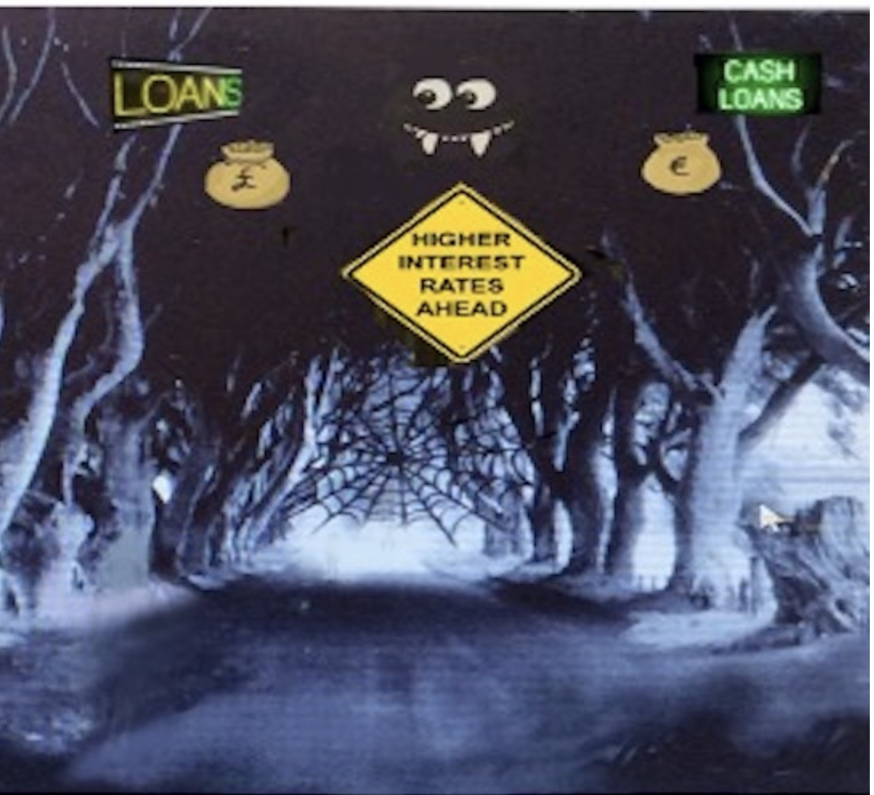
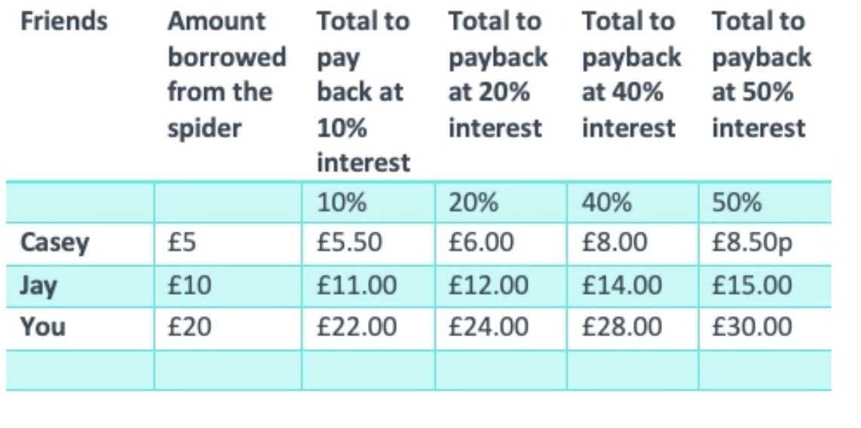
Collegare le capacità finanziarie e riflessive inerenti al programma Money Matters
M1.9a
Carte di credito – spendere I soldi e ripagare il creditore
Ti vengono in mente altre capacità finanziarie o riflessive implicate?
Capacità di riflettere sulle conseguenze ed azioni a lungo termine

Slide 31
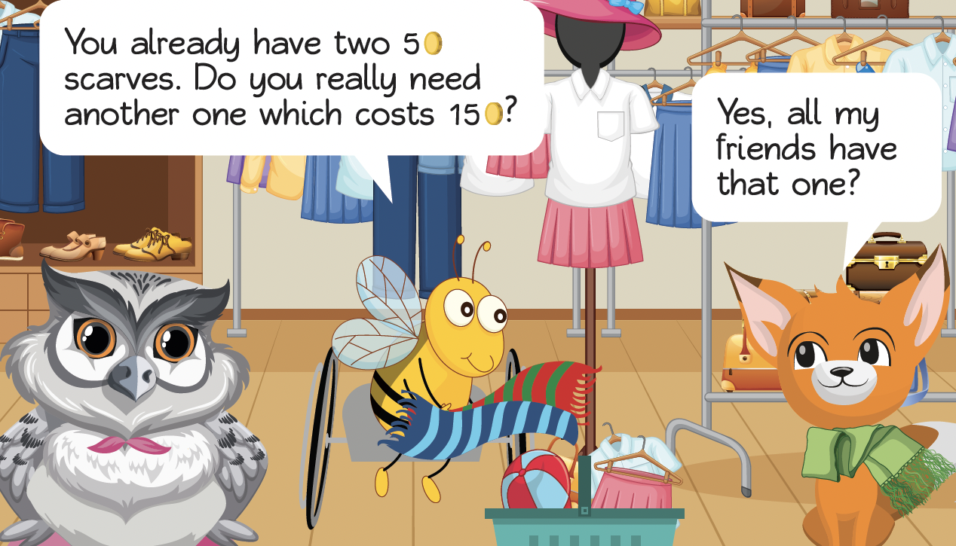
Collegare le capacità finanziarie e riflessive inerenti al programma Money Matters
M1.9b
Vetrine/ paragonare I prezzi
Ti vengono in mente altre capacità finanziarie o riflessive implicate?
Impulso all’acquisto

Slide 32
Collegare le capacità finanziarie e riflessive inerenti al programma Money Matters
Attività M1.9c
Avviso di truffa – Troppo bello per essere vero?
Ti vengono in mente altre capacità finanziarie o riflessive implicate?
Quali sono le conseguenze a lungo termine?

Slide 33
Parlare di competenze finanziarie inerenti al programma Money Matters
Pensa a quale potrebbe essere il momento buono per trattare con i bambini questa sorta di problemi
2. Suggerisci quale soluzione del programma Money Matters (Fumetti, Escape room o App) potrebbe essere più indicato per queste tre fasce d’età?
6-12 anni 13-18 anni 19-25 anni

Slide 34
Attività M1.10 Collegare le capacità finanziarie e riflessive inerenti al programma Money Matters
Esamina con il tuo gruppo le risorse pensate per il programma Money Matters
Che tipo di competenze sono implicate?
Come potresti sfruttarle all’interno di un contesto di apprendimento familiare?
Hai qualche idea?

Slide 35
Compiti per l’autoapprendimento:
Leggi le dispense relative all’Analisi transazionale e rifletti sulle tue modalità di insegnamento e di apprendimento.
Cerca online la sezione relativa all’Archivio del Programma Formativo Money Matters in Materia Finanziaria per completare il Badge Digitale del Modulo 1.

Slide 36
Grazie per la partecipazione, speriamo ti risulti utile.

